Slide 1
Clasificación de la información

Slide 2
Principio de máxima publicidad.
Toda la información en posesión de los sujetos obligados será pública, completa, oportuna y accesible, sujeta a un claro régimen de excepciones que deberán estar definidas y ser además legítimas y estrictamente necesarias en una sociedad democrática

Slide 3
Pública
Reservada
Confidencial

Slide 4
PUNTOS GENERALES DE LA CLASIFICACIÓN.
El derecho mexicano contempla el principio de máxima publicidad
En caso de duda, favorecer derecho de acceso a la información.
Excepciones:
Información reservada
Información confidencial
“Lineamientos Generales en Materia de Clasificación y Desclasificación de la Información, así como para la elaboración de Versiones Públicas.”
Los SO deben aplicar de manera restrictiva y limitada las excepciones.
Invocarlas solo cuando acrediten procedencia.
No ampliar excepciones o supuestos mencionados en ley aduciendo analogía o mayoría de razón.

Slide 5
¿QUÉ ES LA CLASIFICACIÓN DE LA INFORMACIÓN?
Es un proceso mediante el cual, el SO determina que la información que se encuentra en su resguardo se actualiza dentro de alguno de los supuestos enmarcados en la ley general o en la ley local.
Debe ser un proceso fundado y motivado.
Atribución del Comité de Transparencia a petición del área generadora.

Slide 6
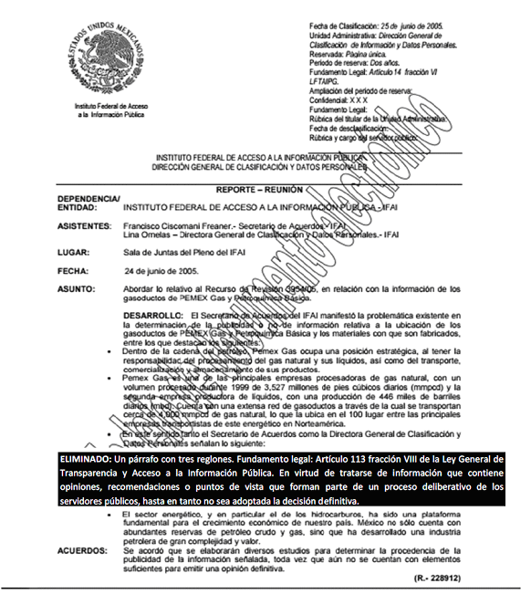
MOMENTOS EN QUE SE PUEDE CLASIFICAR LA INFORMACIÓN
I. Se reciba una solicitud de acceso a la información;
II. Se determine mediante resolución del Comité de Transparencia, el órgano garante competente, o en cumplimiento a una sentencia del Poder Judicial;
III. Se generen versiones públicas para dar cumplimiento a las obligaciones de transparencia previstas en ley.
Los titulares de las áreas deberán revisar la clasificación al momento de la recepción de una solicitud de acceso a la información, para verificar si encuadra en una causal de reserva o de confidencialidad.

Slide 7
¿QUIEN CLASIFICA?
Los titulares de las áreas de los sujetos obligados
Responsables de revisar la procedencia y la determinación para clasificar la información.
Lo anterior, al recibir la solicitud de información.

Slide 8
¿COMO SE CLASIFICA?
En caso de que se niegue el acceso a la información, por considerar alguno de los supuestos de clasificación, el COMITÉ DE TRANSPARENCIA deberá confirmar, modificar o revocar la decisión.
Cada área al momento de clasificar la información deberá fundar y motivar de manera clara las razones por las que la información tiene dicho carácter.

Slide 9
ELEMENTOS A CONSIDERAR
Fundar:
Señalar el o los ordenamientos jurídicos, artículos, fracciones, incisos o párrafos que expresamente le otorgan ese carácter.
No pueden listarse causales de reserva de manera enunciativa o no limitativa.
No se debe interpretar de manera análoga o por mayoría de razón.
Debe ser exacto.

Slide 10
ELEMENTOS A CONSIDERAR
Motivar:
Se refiere a señalar las razones, motivos o circunstancias especiales que llevaron al sujeto obligado a concluir que el caso particular se encuadra dentro de algún supuesto.
Se debe aplicar una prueba de daño.

Slide 11
No se podrá clasificar la información, previo a que esta haya sido generada.

Slide 12
LIMITES PARA EL DERECHO DE ACCESO A LA INFORMACIÓN
Existe temporalidad.
Se privilegia el interés público
No hay temporalidad.
Vida privada.
Información reservada
Información confidencial.

Slide 13
INFORMACIÓN CONFIDENCIAL.
Contiene DATOS PERSONALES
La protección a los datos personales no es solo una limitación al derecho de acceso a la información, sino que se trata de otro derecho humano que se debe garantizar

Slide 14
La información de la vida privada y los datos personales, la cual se protegerá en todo momento y sólo podrán tener acceso a ella los titulares de la misma, sus representantes y los servidores públicos facultados para ello
La información confidencial no está sujeta a temporalidad alguna.

Slide 15
INFORMACIÓN RESERVADA
Es aquella que se encuentra temporalmente fuera del acceso público, debido al daño que su divulgación causaría a un asunto de interés público o seguridad nacional.

Slide 16
Aquella que pueda comprometer la seguridad nacional, la seguridad pública o la defensa nacional y cuente con un propósito genuino y un efecto demostrable.
Aquella que pueda menoscabar la conducción de las negociaciones y relaciones internacionales.
La que entreguen al Estado mexicano expresamente con ese carácter, por otro sujetos de derecho internacional, excepto en violaciones graves de derechos humanos o delitos de lesa humanidad
Aquella que obstruya las actividades de verificación, inspección y auditoría relativas al cumplimiento de las leyes o afecte la recaudación de contribuciones.
La que pueda obstruir la prevención o persecución de los delitos.
La que pueda afectar la efectividad de las medidas adoptadas en relación con las políticas en materia monetaria, cambiaria o del sistema financiero del país; pueda poner en riesgo la estabilidad de las instituciones financieras.
La que pueda poner en riesgo la vida, seguridad o salud de una persona física.

Slide 17
La que contenga las opiniones, recomendaciones o puntos de vista que formen parte del proceso deliberativo de los servidores públicos, hasta en tanto no sea adoptada la decisión definitiva, la cual deberá estar documentada.
Aquella que obstruya los procedimientos para fincar responsabilidad a los Servidores Públicos, en tanto no se haya dictado la resolución administrativa.
La que afecte los derechos del debido proceso.
La que vulnere la conducción de los Expedientes judiciales o de los procedimientos administrativos seguidos en forma de juicio, en tanto no hayan causado estado.
La que se encuentre contenida dentro de las investigaciones de hechos que la ley señale como delitos y se tramiten ante el Ministerio Público.
Aquella que por disposición expresa de una ley tenga tal carácter, siempre que sean acordes con las bases, principios y disposiciones establecidos en esta Ley y no la contravengan.

Slide 18
LINEAMIENTO VIGÉSIMO TERCERO (ULTIMA REFORMA)
Para clasificar la información como reservada, de conformidad con el artículo 113, fracción V de la Ley General, será necesario acreditar un vínculo, entre una o varias personas físicas y la información que pueda poner en riesgo su vida, seguridad o salud; especificando cuál de estos bienes jurídicos será afectado, así como el potencial daño o riesgo que causaría su difusión.

Slide 19
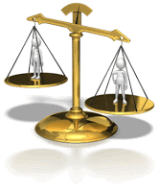
PRUEBA DE DAÑO.
Es la argumentación fundada y motivada que deben realizar los sujetos obligados tendiente a acreditar que la divulgación de información lesiona el interés jurídicamente protegido por la normativa aplicable y que el daño que puede producirse con la publicidad de la información es mayor que el interés de conocerla.

Slide 20
Condiciones para validez de reserva.
La prueba de daño debe justificar:
La existencia de un razonamiento lógico jurídico que demuestre que aplica alguno de los supuestos jurídicos contemplados en los artículos que plantean la reserva de la información.
Que la publicidad de la información contenga el interés protegido por la legislación
La existencia de elementos objetivos que permitan determinar que se causaría un daño presente, probable y especifico a los intereses jurídicos protegidos por la ley.
No es invocar preceptos legales e hipótesis de manera desmesurada, sino que implica desarrollar elementos objetivos al caso en concreto.

Slide 21
- La carga de la prueba recae en la autoridad que clasifica.
- La clasificación debe ser realizada conforme a un análisis caso por caso, mediante la aplicación de la prueba de daño.
- Cuando existan partes o secciones reservadas o confidenciales, los SO deberán elaborar una versión pública en la que sean testadas las partes o secciones clasificadas, indicando su contenido de manera genérica, fundando y motivando su clasificación.

Slide 22
VERSIÓN PÚBLICA
En materia de acceso a la información, cuando los documentos solicitados contengan partes o secciones reservadas o confidenciales, los sujetos obligados, deberán elaborar una versión pública en la que se testen las partes o secciones clasificadas
Requieren la aprobación del Comité de Transparencia.
Formato que permita conocer las razones y argumentos debidamente fundado y motivado de las partes testadas

Slide 23
¿PARA QUE SE HACE UNA VERSIÓN PÚBLICA?
Atención de SAIP o derivado de resolución de autoridad competente
Se debe aplicar una prueba de daño o de interés público, según sea el caso.
Para cumplimiento de obligaciones de transparencia.
Serán aprobadas por el Comité de Transparencia en sesión especial.
Información susceptible de clasificarse como reservada; así como de la información confidencial.
Detalles de fundamento y motivo.
No se podrán omitir de las versiones públicas los elementos esenciales que muestren la información contenida en las obligaciones de transparencia

Slide 24
LEYENDA EN LA VERSIÓN PÚBLICA
El sujeto obligado elabora una leyenda
Carátula
Colofón
Nombre del área que clasifica.
La identificación del documento base de la VP
Partes o secciones clasificadas
Fundamento legal (específico)
Motivo (específico)
Firma autógrafa.
Fecha y número de acta de sesión del CT que aprobó

Slide 25
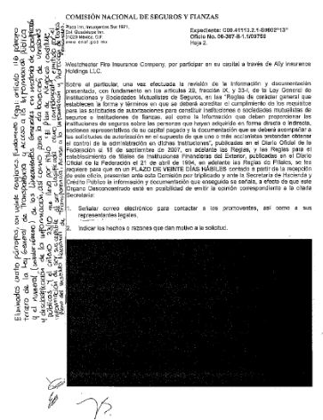
MODELO PARA DOCUMENTOS IMPRESOS.

Slide 26
MODELO PARA DOCUMENTOS DIGITALES.

Slide 27
DESCLASIFICACIÓN DE LA INFORMACIÓN
I. Se extingan las causas que dieron origen a su clasificación;
II. Expire el plazo de clasificación,
III. Exista resolución de una autoridad competente que determine que existe una causa de interés público que prevalece sobre la reserva de la información, o
IV. El Comité de Transparencia considere pertinente la desclasificación.

Slide 28
AMPLIACIÓN DEL PLAZO DE RESERVA.
Artículo 54. Al Comité de Transparencia, le competen las siguientes atribuciones:
I. …
II. …
III. Solicitar y autorizar la ampliación del plazo de reserva de la información;

Slide 29
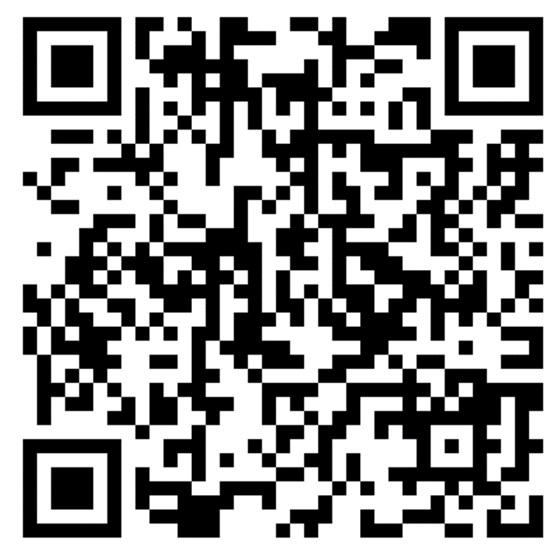
Raúl Ruiz
Jefe de educación y capacitación.
Teléfono
(477) 716 73 59, (477) 716 75 98, (477) 716 84 06
Correo
rsuarezr@iacip-gto.org.mx

